Slide 1
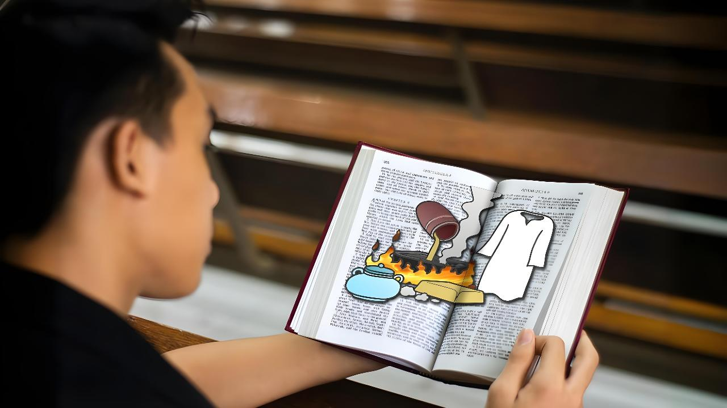
การตรวจสอบความเป็นจริง
Lesson 1 for April 4, 2026

Slide 2
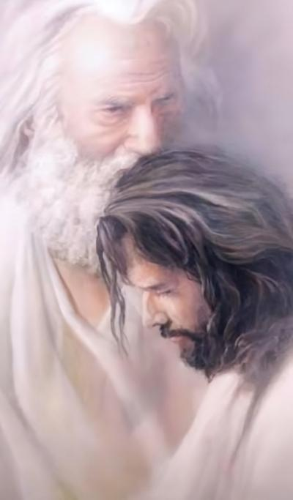
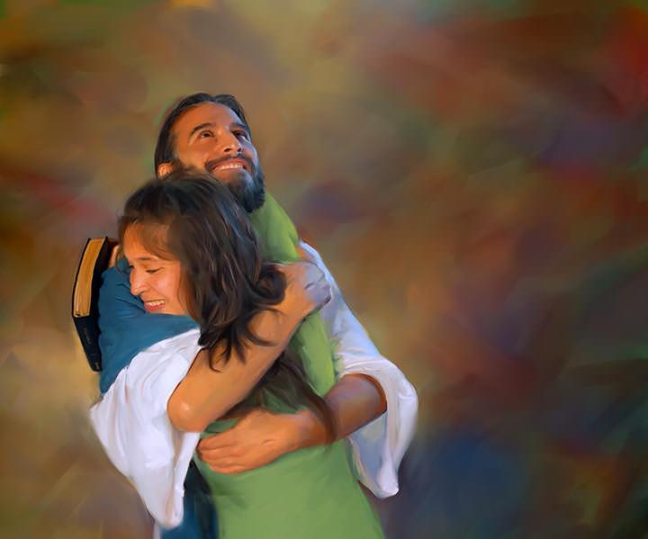
“พระ​บิดา​ทรง​รัก​เรา​อย่าง​ไร เรา​ก็​รัก​พวก​ท่าน​อย่าง​นั้น จง​ติด​สนิท​อยู่​กับ​ความ​รัก​ของ​เรา”
(ยน. 15:9 )

Slide 3

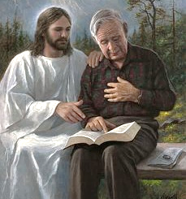



แต่ละคนต่างมีความสัมพันธ์กับพระเจ้าในรูปแบบที่แตกต่างกัน แต่เราทุกคนเห็นพ้องต้องกันในเรื่องหนึ่งคือ ความสัมพันธ์นี้สามารถ (และควร) เติบโตขึ้นไปเรื่อยๆ
ขั้นตอนแรกที่เราต้องทำเพื่อการเติบโตคือ การตระหนักถึงสถานการณ์ปัจจุบันของเรา
พระเจ้าได้ทรงประทานข่าวสารทั่วไปเกี่ยวกับสถานะทางจิตวิญญาณของคริสตจักรในวาระสุดท้ายของการดำเนินชีวิตของเรา บัดนี้เป็นหน้าที่ของเราที่จะตรวจสอบตนเองว่าส่วนใดของข่าวสารนั้นใช้ได้กับเรา และจะเสริมสร้างและทำให้ความสัมพันธ์ของเรากับพระเจ้าลึกซึ้งยิ่งขึ้นได้อย่างไร
ข่าวสารของพระเจ้า (วิวรณ์ 3:14-22):
การประเมินผล (ข้อ 14-17)
ทางออกที่ได้รับ (ข้อ 18)
ผลลัพธ์ที่เกิดขึ้น (ข้อ 19-20)
ความพึงพอใจ (ข้อ 21-22)
การตรวจสอบความพึงพอใจ (ยอห์น 15:1-11):
กิ่งและเถาองุ่น
การหล่อเลี้ยง

Slide 4

ข่าวสารจากพระเจ้า
(วิวรณ์ 3:14-22)

Slide 5


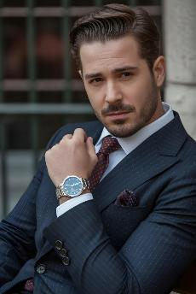

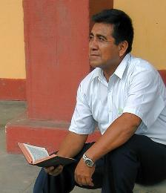
การประเมินผล
“เพราะ​เจ้า​พูด​ว่า ‘ข้า​เป็น​เศรษฐี​และ​ข้า​ร่ำ​รวย​แล้ว ข้า​ไม่​ต้อง​การ​สิ่ง​ใด​เลย’ เจ้า​ไม่​รู้​ว่า​เจ้า​เป็น​คน​น่า​สม​เพช น่า​สัง​เวช เจ้า​ยาก​จน ตา​บอด และ​เปลือย​กาย” (Revelation 3:17)
พระวจนะที่ส่งไปยังคริสตจักรทั้งเจ็ดนั้น แสดงให้เห็นถึงสภาพของคริสตจักรแห่งโลกตั้งแต่สมัยอัครสาวกจนถึงปัจจุบัน (วิวรณ์ 2-3) ในการนำเสนอพระวจนะสำหรับยุคของเรา (เลาดีเซีย) พระเยซูทรงแสดงพระองค์เองว่าเป็น “พระอาเมน [สัจธรรม] พยานผู้ซื่อสัตย์และเที่ยงแท้” (วิวรณ์ 3:14)
เมื่อเรามองดูตัวเอง เราจะเห็นสัจธรรมของเราว่า “ข้าเป็นเศรษฐี ข้าร่ำรวยแล้ว ข้าไม่ต้องการสิ่งใด” (วิวรณ์ 3:17ก)
แต่พระเยซูทรงเห็นสัจธรรมที่แท้จริงของเราว่า “เจ้า​ไม่​รู้​ว่า​เจ้า​เป็น​คน​น่า​สม​เพช น่า​สัง​เวช เจ้า​ยาก​จน ตา​บอด และ​เปลือย​กาย” (วิวรณ์ 3:17ข)
บัดนี้ถึงเวลาที่เราต้องประเมินตนเองแล้ว เรารู้หรือไม่ว่าเรามีอะไรบ้าง และยังต้องการอะไรอีกบ้าง? ความสัมพันธ์กับพระเยซูเติบโตขึ้นมากแค่ไหน? เรากำลังเปลี่ยนแปลงไปในทางที่ดีขึ้นหรือไม่?

Slide 6


ทางออกที่ได้รับ
“เรา​แนะ​นำ​เจ้า​ให้​ซื้อ​ทอง​คำ​ที่​หลอม​ด้วย​ไฟ​จาก​เรา เพื่อ​เจ้า​จะ​ได้​มั่งมี และ​ให้​ซื้อ​เสื้อ​ผ้า​สีขาว เพื่อ​จะ​ได้​สวม​ให้​พ้น​จาก​ความ​อับ​อาย​ที่​ต้อง​เปลือย​กาย และ​ซื้อ​ยา​หยอด​ตา​ของ​เจ้า เพื่อ​เจ้า​จะ​ได้​เห็น” (วว. 3:18 )
เนื่องจากการที่เราพอใจกับสถานการณ์ที่เป็นอยู่ จึงทำให้เกิดความเฉยชา (ความไม่กระตือรือร้น) พระเยซูจึงทรงแนะนำให้เราทำสามสิ่งต่อไปนี้::
ซื้อทองคำบริสุทธิ์
เราต้องไม่พอใจกับความจริงเพียงครึ่งเดียวหรือการศึกษาพระคัมภีร์อย่างผิวเผิน เราต้องละทิ้งหลักคำสอนของมนุษย์ (สิ่งฉาบฉวย) และศึกษาพระคัมภีร์ให้ลึกซึ้งยิ่งขึ้นเพื่อขจัดความไม่สมบูรณ์ (สิ่งสกปรก) ออกจากความเข้าใจของเรา
ซื้อเสื้อสีขาว
ยอมรับความชอบธรรมของพระเยซูว่าเป็นหนทางเดียวที่จะได้รับความรอด การพยายามถวายตัวเราเองแด่พระเจ้าด้วยการกระทำที่ชอบธรรมของเราเองนั้นก็เหมือนกับการแสดงความเปลือยเปล่าต่อหน้าพระองค์
ซื้อยาหยอดตา
รับพระวิญญาณบริสุทธิ์ มีเพียงพระองค์เท่านั้นที่สามารถประทานการหยั่งรู้ทางจิตวิญญาณและทำให้เราตระหนักถึงสภาพที่แท้จริงของเราได้ (ยอห์น 16:8)

Slide 7

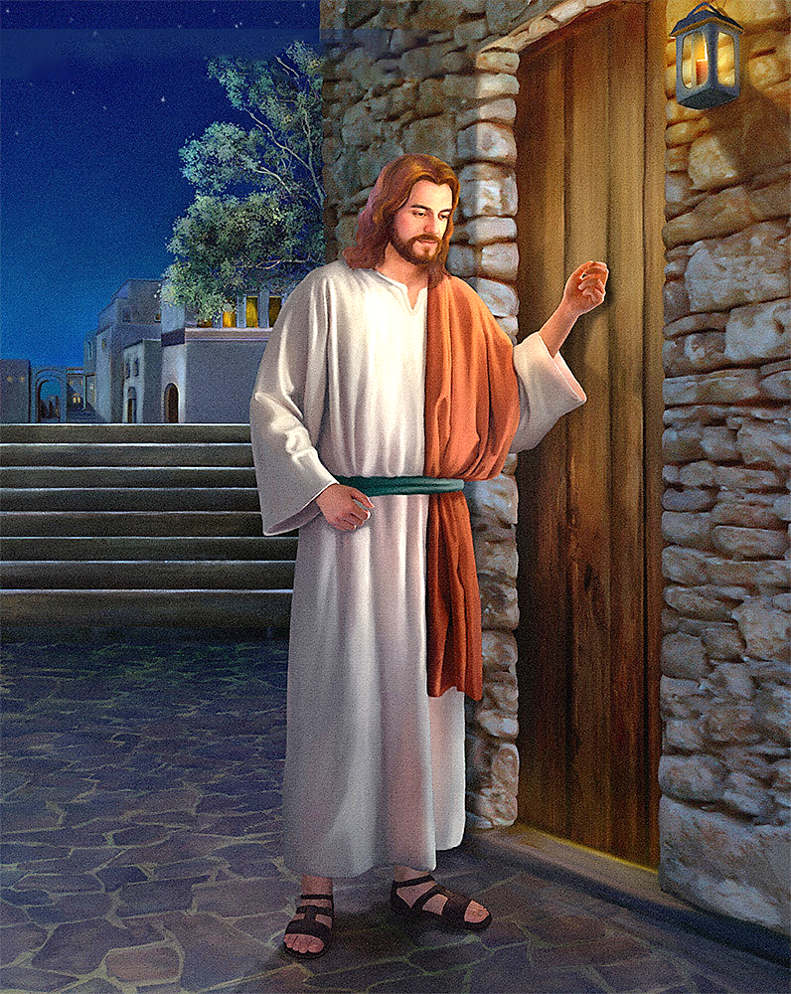
ผลลัพธ์ที่เกิดขึ้น
“นี่​แน่ะ เรา​ยืน​เคาะ​อยู่​ที่​ประตู ถ้า​ใคร​ได้​ยิน​เสียง​ของ​เรา​และ​เปิด​ประตู เรา​จะ​เข้า​ไป​หา​เขา​และ​จะ​รับ​ประ​ทาน​อา​หาร​ร่วม​กับ​เขา และ​เขา​จะ​รับ​ประ​ทาน​อา​หาร​ร่วม​กับ​เรา” (วิวรณ 3:20)
มีปัญหาอยู่อย่างหนึ่ง ข้าพเจ้ารู้สึกดีในด้านจิตวิญญาณ แต่พระเยซูต้องการให้ข้าพเจ้าพัฒนาตนเอง อย่างไรก็ตาม ถ้าข้าพเจ้าไม่ตระหนักถึงความจำเป็นในการเปลี่ยนแปลงของตัวเอง ข้าพเจ้าก็จะไม่เปลี่ยนแปลง ข้าพเจ้าจะไม่ต้องการซื้อสิ่งที่ข้าพเจ้าคิดว่าข้าพเจ้ามีอยู่แล้ว
เพื่อแก้ปัญหานี้ พระเยซูมีวิธีการของพระองค์เอง คือ “เราตักเตือนและลงโทษคนที่เรารัก” และพระองค์เสริมว่า “จงกลับใจเสียใหม่” (วิวรณ์ 3:19)
การตักเตือนและการลงโทษของพระเยซูไม่จำเป็นต้องเป็นไปในทางลบเสมอไป พระองค์ทรงเลือกเส้นทางแห่งการสนทนา พระองค์ทรงต้องการนั่งเงียบๆ กับเราและพูดคุย… “ดูเถิด เรายืนอยู่ที่ประตูและเคาะอยู่ ถ้าผู้ใดได้ยินเสียงของเราและเปิดประตู เราจะเข้าไปหาเขาและรับประทานอาหารร่วมกับเขา และเขาก็จะรับประทานอาหารร่วมกับเราด้วย” (วิวรณ์ 3:20)
พระเยซูทรงเคาะประตูหัวใจของข้าพเจ้าและทรงรออย่างอดทน พระองค์ไม่ทรงขัดจังหวะชีวิตของข้าพเจ้าเพื่อบังคับให้ข้าพเจ้ามีสัมพันธ์กับพระองค์ การตัดสินใจที่จะเปิดประตูนั้นเป็นของข้าพเจ้าเอง

Slide 8


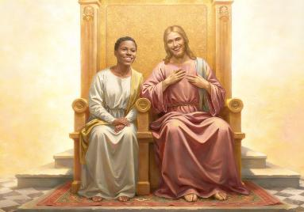
ความพึงพอใจ
“คน​ที่​ชนะ เรา​จะ​ให้​เขา​นั่ง​กับ​เรา​บน​พระ​ที่​นั่ง​ของ​เรา เหมือน​อย่าง​ที่​เรา​มี​ชัย​ชนะ​แล้ว และ​ได้​นั่ง​กับ​พระ​บิดา​ของ​เรา​บน​พระ​ที่​นั่ง​ของ​พระ​องค์” (วิวรณ์ 3:21)
พระเยซูทรงทราบว่าเส้นทางนั้นไม่ง่าย พระองค์ทรงทราบถึงความพยายามของเราในการซื้อทองคำ เสื้อคลุม และยาหยอดตา พระองค์ทรงทราบถึงการดิ้นรนของเราในการเอาชนะความเฉื่อยชา เปิดประตู และเชื่อมต่อกับพระองค์ นั่นเป็นเหตุผลที่พระองค์ตรัสกับเราว่า “ท่านทั้งหลายสามารถเอาชนะได้ เหมือนอย่างที่เราได้เอาชนะมาแล้ว” (วิวรณ์ 3:21)
พระองค์ยังทรงทราบด้วยว่าเราจะไม่มีวันก้าวไปข้างหน้าก่อนที่พระองค์จะทรงเป็นผู้ริเริ่มก่อนเสมอ
พระองค์ทรงตั้งใจสร้างเรา
(ปฐมกาล 2:7)
พระองค์ทรงตามหาเราเมื่อเราทำบาป (ปฐมกาล 3:8-9)
พระองค์ทรงสละพระองค์เองเพื่อช่วยเราให้รอด (ยอห์น 3:16)
พระองค์ทรงประสงค์จะประทานรางวัลแก่เรา คือให้เราได้นั่งอยู่กับพระองค์ และมีความสุขในนิรันดร์ในพระองค์ (วิวรณ์ 3:21)
กุญแจสำคัญของพฤติกรรมอันศักดิ์สิทธิ์นี้ (ซึ่งเราไม่สมควรได้รับ) คือความรัก “เราได้รักเจ้าด้วยความรักนิรันดร์” (เยเรมีย์ 31:3) พระองค์ทรงปรารถนาที่จะมีสัมพันธ์กับเรา ฉันต้องการที่จะมีสัมพันธ์กับพระองค์หรือไม่? ฉันจะเปิดใจให้พระองค์และรักพระองค์เหมือนที่พระองค์ทรงรักฉันหรือไม่?

Slide 9

การตรวจสอบความพึงพอใจ
(ยอห์น 15:1-11)

Slide 10

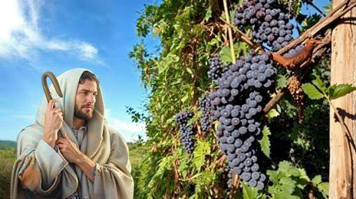
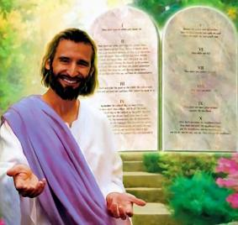

กิ่งและเถาองุ่น
“เรา​เป็น​เถา​องุ่น พวก​ท่าน​เป็น​แขนง คน​ที่​ติด​สนิท​อยู่​กับ​เรา​และ​เรา​ติด​สนิท​อยู่​กับ​เขา คน​นั้น​จะ​เกิด​ผล​มาก เพราะ​ว่า​ถ้า​แยก​จาก​เรา​แล้ว​พวก​ท่าน​จะ​ทำ​สิ่ง​ใด​ไม่​ได้​เลย” (ยอห์น 15:5)
ก่อนที่พระเยซูจะสิ้นพระชนม์ไม่นาน พระองค์ทรงประกาศว่าพระองค์ทรงเป็น “เถาองุ่น” และเหล่าสาวกของพระองค์เป็น “กิ่ง” พระองค์หมายความว่าอย่างไร?
กิ่งสามารถมีชีวิตอยู่ได้ชั่วระยะหนึ่งโดยไม่ต้องติดอยู่กับเถาองุ่น แต่ในที่สุดมันก็จะเหี่ยวเฉาไป เพื่อที่เราจะไม่สูญเสียชีวิตนิรันดร์ พระเยซูจึงทรงวิงวอนเราว่า “จงอยู่ในเรา” (ยอห์น 15:4) ใน 11 ข้อที่พระเยซูทรงเล่าอุปมาเรื่องเถาองุ่นและกิ่ง พระองค์ทรงใช้คำว่า “อยู่ใน” ถึง 10 ครั้ง มันต้องมีความสำคัญอย่างแท้จริง
การอยู่ในพระเยซูเป็นยาแก้ความเฉื่อยชาแบบชาวเลาดีเซีย ยิ่งไปกว่านั้น มันเป็นแหล่งแห่งความสุข (ยอห์น 5:11) แต่เราจะอยู่ในพระเยซูได้อย่างไร?
โดยการทำสิ่งที่ทำให้พระองค์พอพระทัย นั่นคือโดยการรักษาพระบัญญัติของพระองค์ (ยอห์น 15:10) นี่คือการตอบสนองด้วยความรักต่อความรักที่พระเจ้าทรงแสดงแก่เรา (1 ยอห์น 4:19)

Slide 11


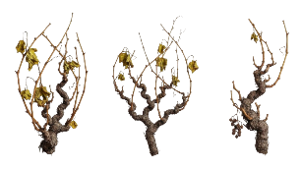

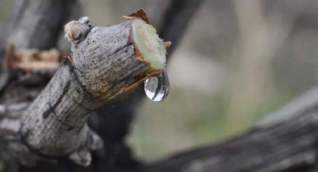
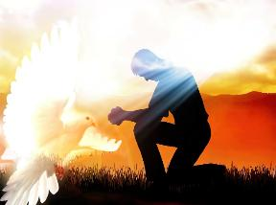
การหล่อเลี้ยง
“จง​ติด​สนิท​อยู่​กับ​เรา​และ​เรา​ติด​สนิท​อยู่​กับ​พวก​ท่าน แขนง​จะ​ออก​ผล​เอง​ไม่​ได้​นอก​จาก​จะ​ติด​สนิท​อยู่​กับ​เถา พวก​ท่าน​ก็​เช่น​เดียว​กัน​จะ​เกิด​ผล​ไม่​ได้​นอก​จาก​จะ​ติด​สนิท​อยู่​กับ​เรา” (ยอห์น 15:4)
ในฤดูหนาว กิ่งก้านยังคงติดอยู่กับเถาองุ่น แต่จะไม่ออกผล ทำไม? เพราะพวกมันไม่ได้รับน้ำในการหล่อเลี้ยง
เมื่อฤดูใบไม้ผลิมาถึง กิ่งก้านเหล่านั้นจึงจะได้รับน้ำหล่อเลี้ยงจากเถาองุ่น และจากนั้นหน่อ (ตาเล็กๆ) ก็จะงอกออกมา คำภาษากรีกที่ยอห์นใช้ยังสามารถหมายถึงกิ่งที่หักและนำมาต่อเข้ากับเถาองุ่นได้อีกด้วย
ไม่ว่าเราจะเป็นหน่ออ่อนหรือกิ่งที่หัก สิ่งหนึ่งที่ชัดเจนคือ เราต้องการน้ำหล่อเลี้ยงจากเถาองุ่น เราจะเปรียบเทียบน้ำหล่อเลี้ยงนี้กับอะไรได้บ้าง?
ในคำเทศนาเดียวกัน (ยอห์น 14-17) พระเยซูทรงอธิบายให้เราฟังว่า พระวิญญาณบริสุทธิ์ทรงเป็นผู้ที่ทรงกระทำในเราเพื่อประทานชีวิตแก่เรา ถ้าเราปรารถนาเช่นนั้น
พระองค์ทรงเป็นผู้เล้าโลม (ยอห์น 14:16-17)
พระองค์ทรงเปิดเผยถึงพระเยซูต่อเรา (ยอห์น 15:26)
พระองค์ทรงทำให้เราสำนึกในบาป (ยอห์น 16:8)
พระองค์ทรงนำเราในทางที่ถูกต้องทั้งมวล (ยอห์น16:13)

Slide 12

“ทองคำที่แนะนำในที่นี้ได้ผ่านการทดสอบด้วยไฟแล้ว คือ ศรัทธาและความรัก มันทำให้จิตใจมั่งคั่ง เพราะได้รับการชำระจนบริสุทธิ์ และยิ่งได้รับการทดสอบมากเท่าไร ความสว่างไสวของมันก็ยิ่งมากขึ้นเท่านั้น เสื้อผ้าสีขาวคือความบริสุทธิ์ของอุปนิสัย ความชอบธรรมของพระคริสต์ที่มอบให้แก่คนบาป นี่คือเสื้อผ้าที่มีเนื้อผ้าจากสวรรค์อย่างแท้จริง ซึ่งสามารถซื้อได้จากพระคริสต์เท่านั้น เพื่อชีวิตแห่งการเชื่อฟังอย่างเต็มใจ ยาหยอดตาคือปัญญาและพระคุณที่ช่วยให้เราแยกแยะระหว่างความชั่วและความดี และตรวจจับบาปได้ในทุกรูปแบบ พระเจ้าประทานดวงตาแก่คริสตจักรของพระองค์ ซึ่งพระองค์ทรงเรียกร้องให้พวกเขาชโลมด้วยปัญญา เพื่อให้พวกเขาเห็นอย่างชัดเจน แต่หลายคนอยากจะควักตาของคริสตจักรออก ถ้าทำได้ เพราะพวกเขาไม่อยากให้การกระทำของตนปรากฏแก่สายตา เพราะเกรงว่าตนเองจะถูกตำหนิ ยาหยอดตาจากพระเจ้าจะทำให้ความเข้าใจกระจ่างขึ้น พระคริสต์ทรงเป็นผู้เก็บรักษาพระคุณทั้งปวง พระองค์ตรัสว่า “จงซื้อจากเรา” (วิวรณ์ 3:18)”
EGW (Testimonies for the Church, vol. 4, p. 88)

